Slide 1

การตรวจสอบข้อมูลจากรายงานสินทรัพย์คงเหลือในระบบ New GFMIS Thai
ที่มีมูลค่าสุทธิ ๑ บาท ว่ามีตัวตนจริงตามทะเบียนคุมทรัพย์สินหรือไม่
จัดทำโดย
กตน.๑ สตน.ทร.

Slide 2
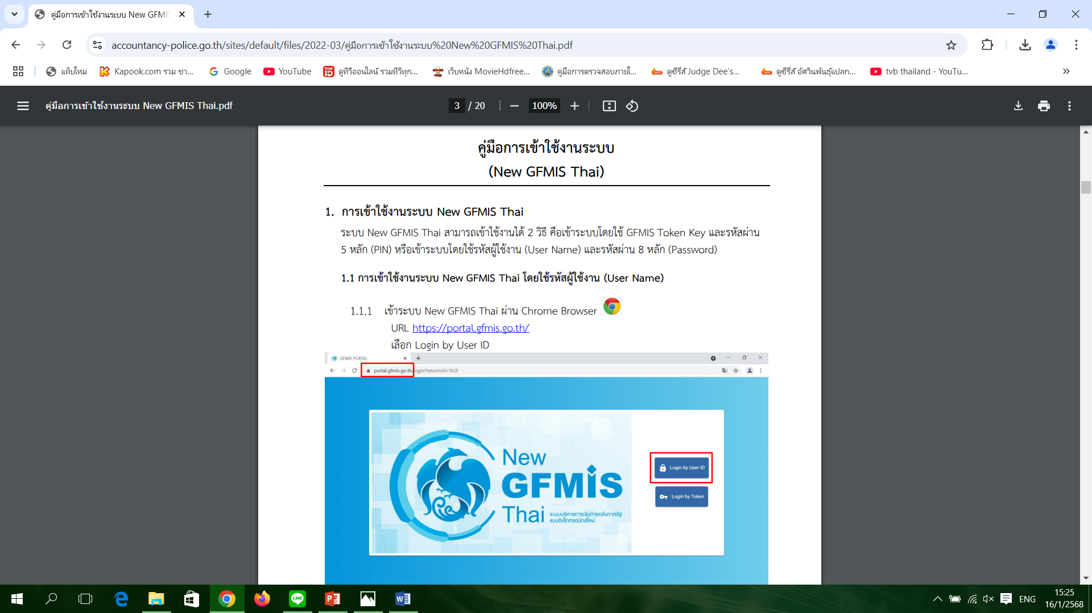
การเข้าใช้งานในระบบ New GFMIS Thai

Slide 3

การเข้าใช้งานในระบบ New GFMIS Thai (ต่อ)

Slide 4
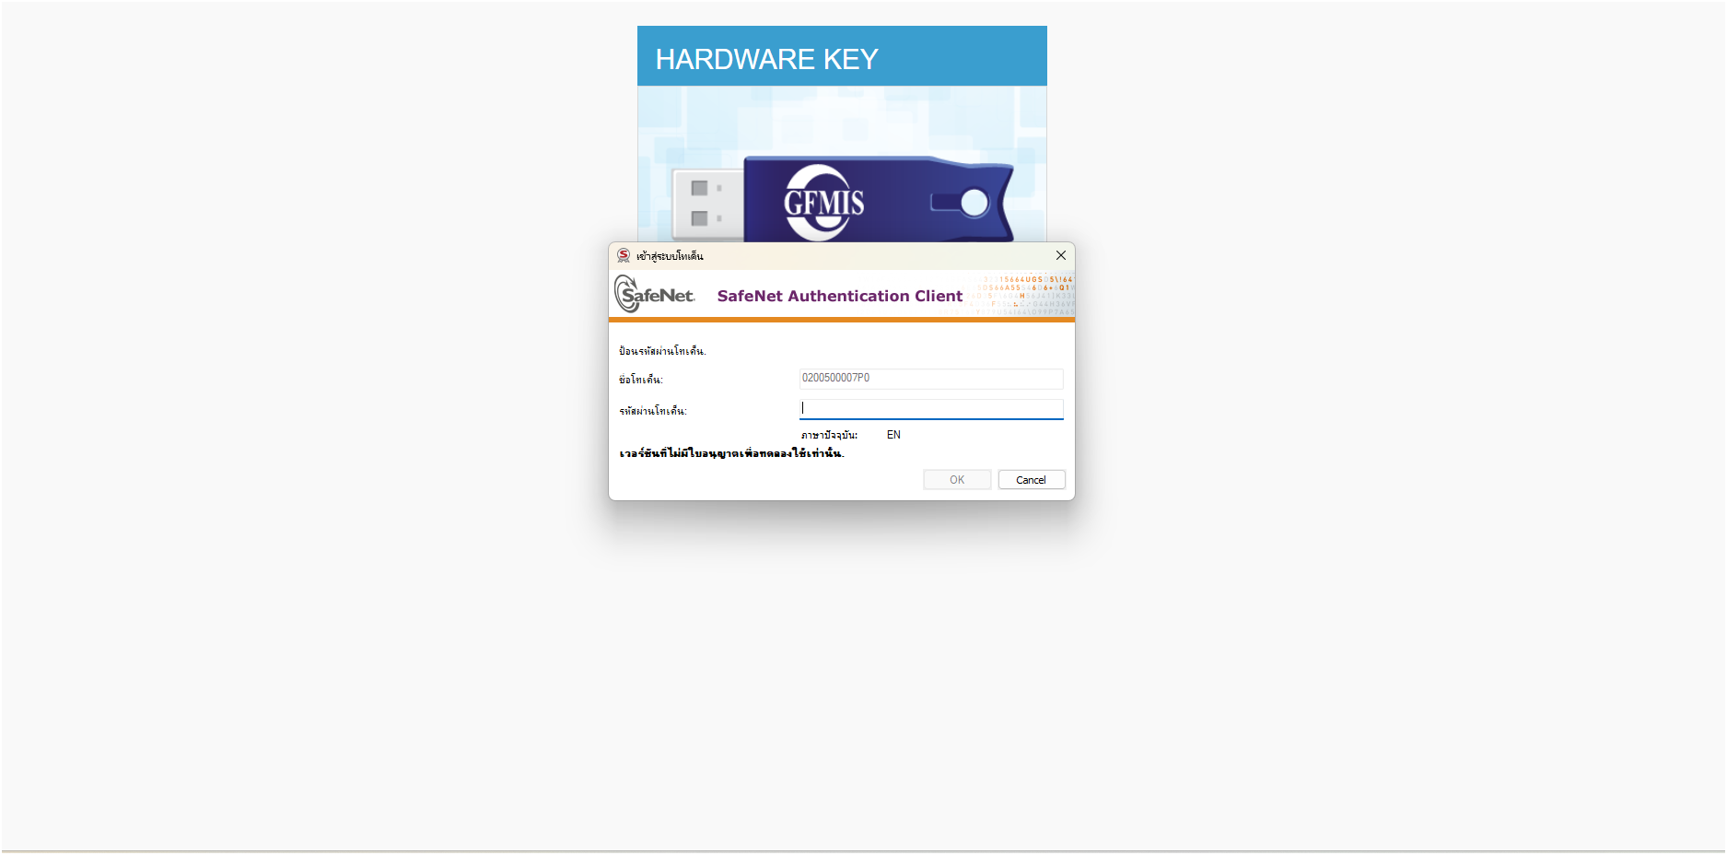
- จะปรากฏ หน้าจอ ให้ระบุรหัสผู้ใช้งาน (User Name) และ รหัสผ่าน (Password)

Slide 5
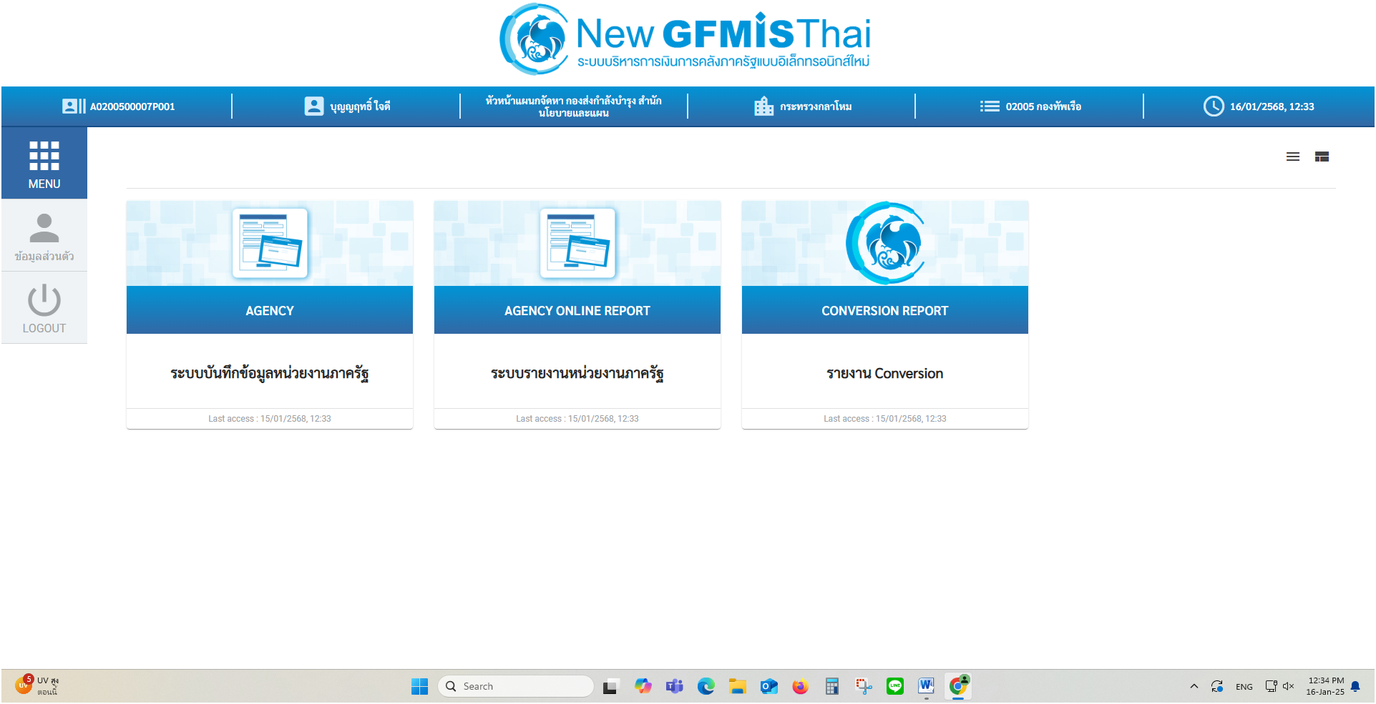
เข้าระบบรายงานหน่วยงานภาครัฐ

Slide 6
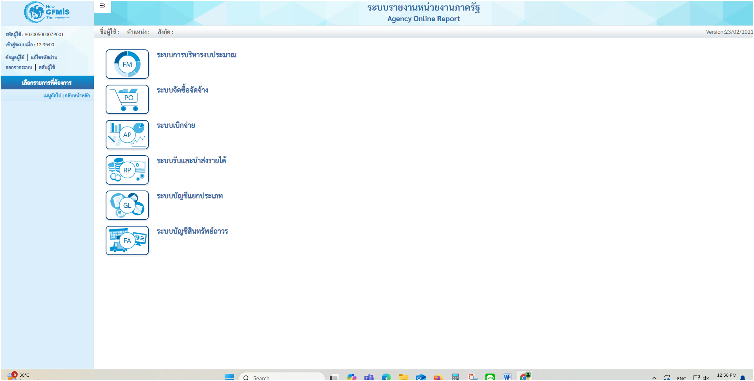
การเรียกรายงานสินทรัพย์คงเหลือในระบบ New GFMIS Thai

Slide 7
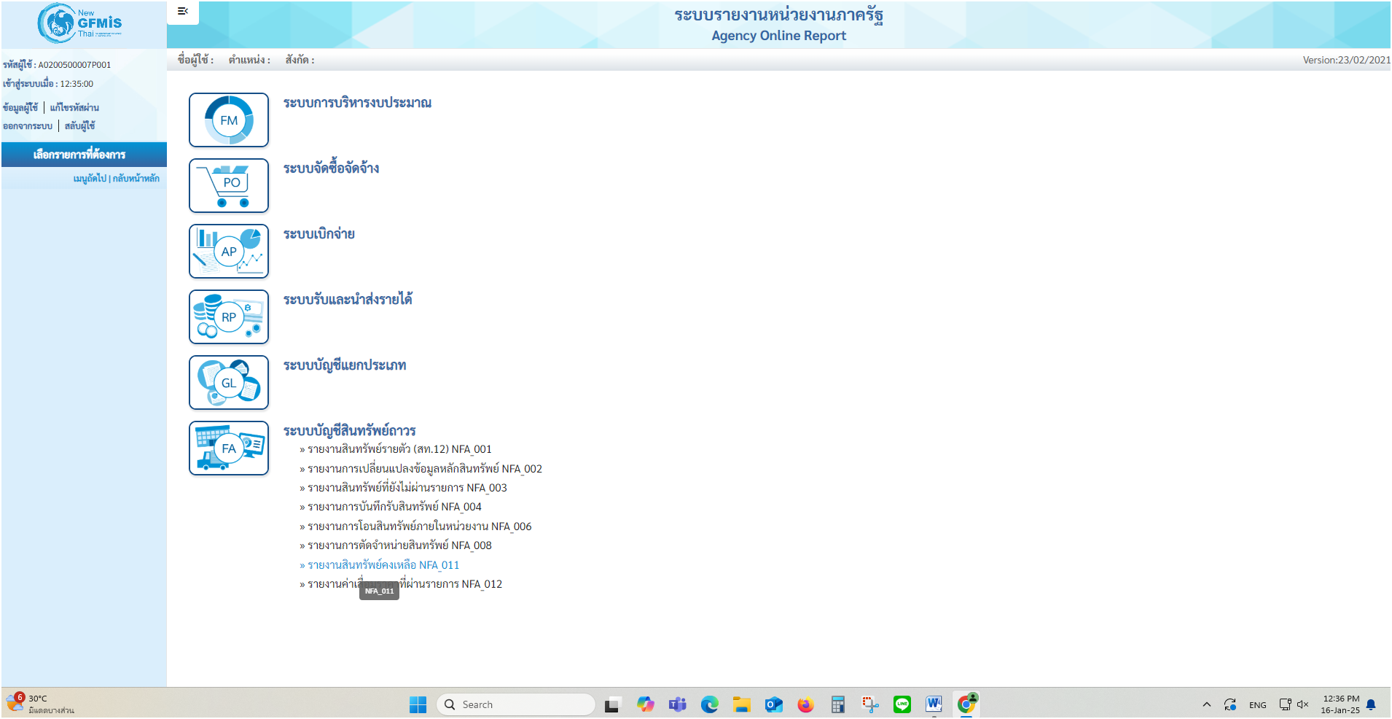
การเรียกรายงานสินทรัพย์คงเหลือในระบบ New GFMIS Thai (ต่อ)

Slide 8
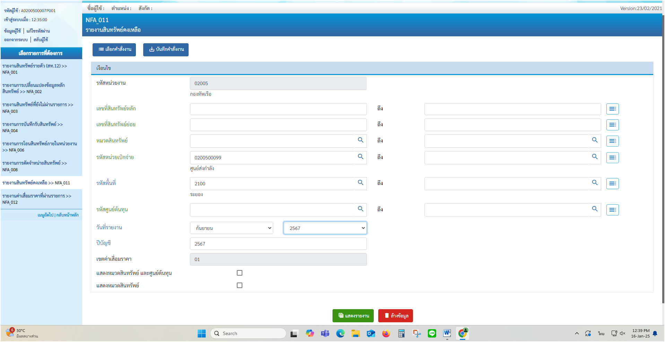
การเรียกรายงานสินทรัพย์คงเหลือในระบบ New GFMIS Thai (ต่อ)
ใส่รหัสหน่วยเบิกจ่าย และ รหัสพื้นที่ กรณีเป็นหน่วยเบิกคลัง
ใส่รหัสหน่วยเบิกจ่าย รหัสพื้นที่ และ รหัสศูนย์ต้นทุน กรณีไม่เป็นหน่วยเบิกคลังที่หน่วยรับตรวจมีรหัสศูนย์ต้นทุน
ใส่วันที่รายงาน และ ปีบัญชีที่ต้องการเรียกรายงาน
เมนูแสดงรายงาน

Slide 9
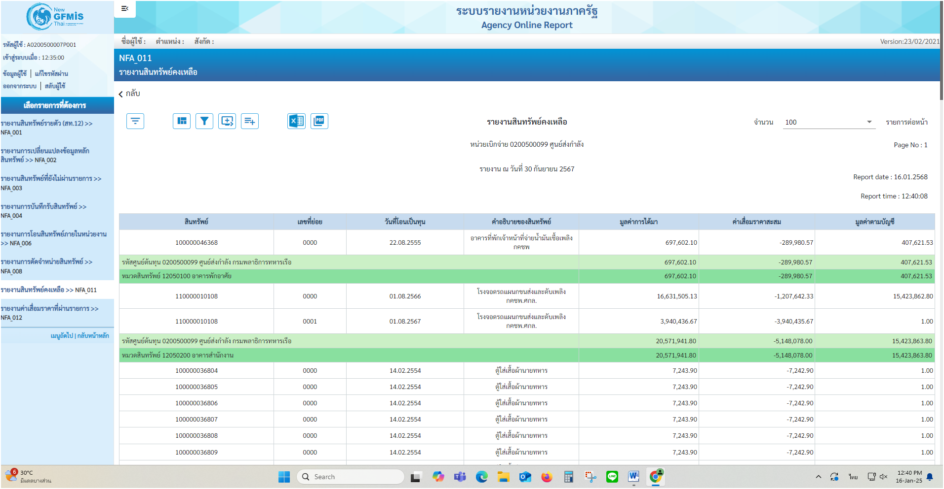
การเรียกรายงานสินทรัพย์คงเหลือในระบบ New GFMIS Thai (ต่อ)
คลิกเพื่อแปลงเป็นไฟล์ Excel

Slide 10
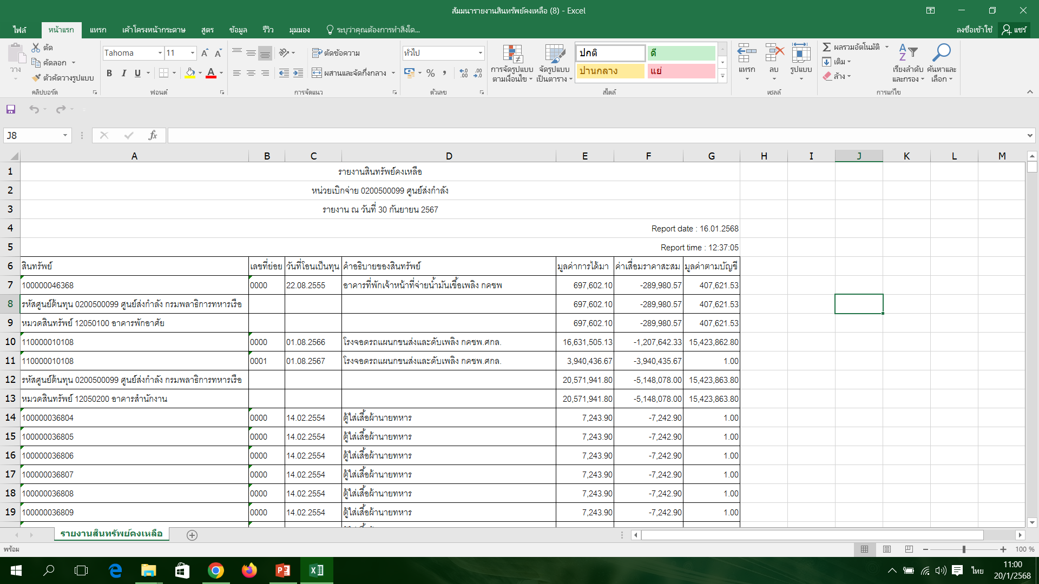
จัดรูปแบบ Excel

Slide 11
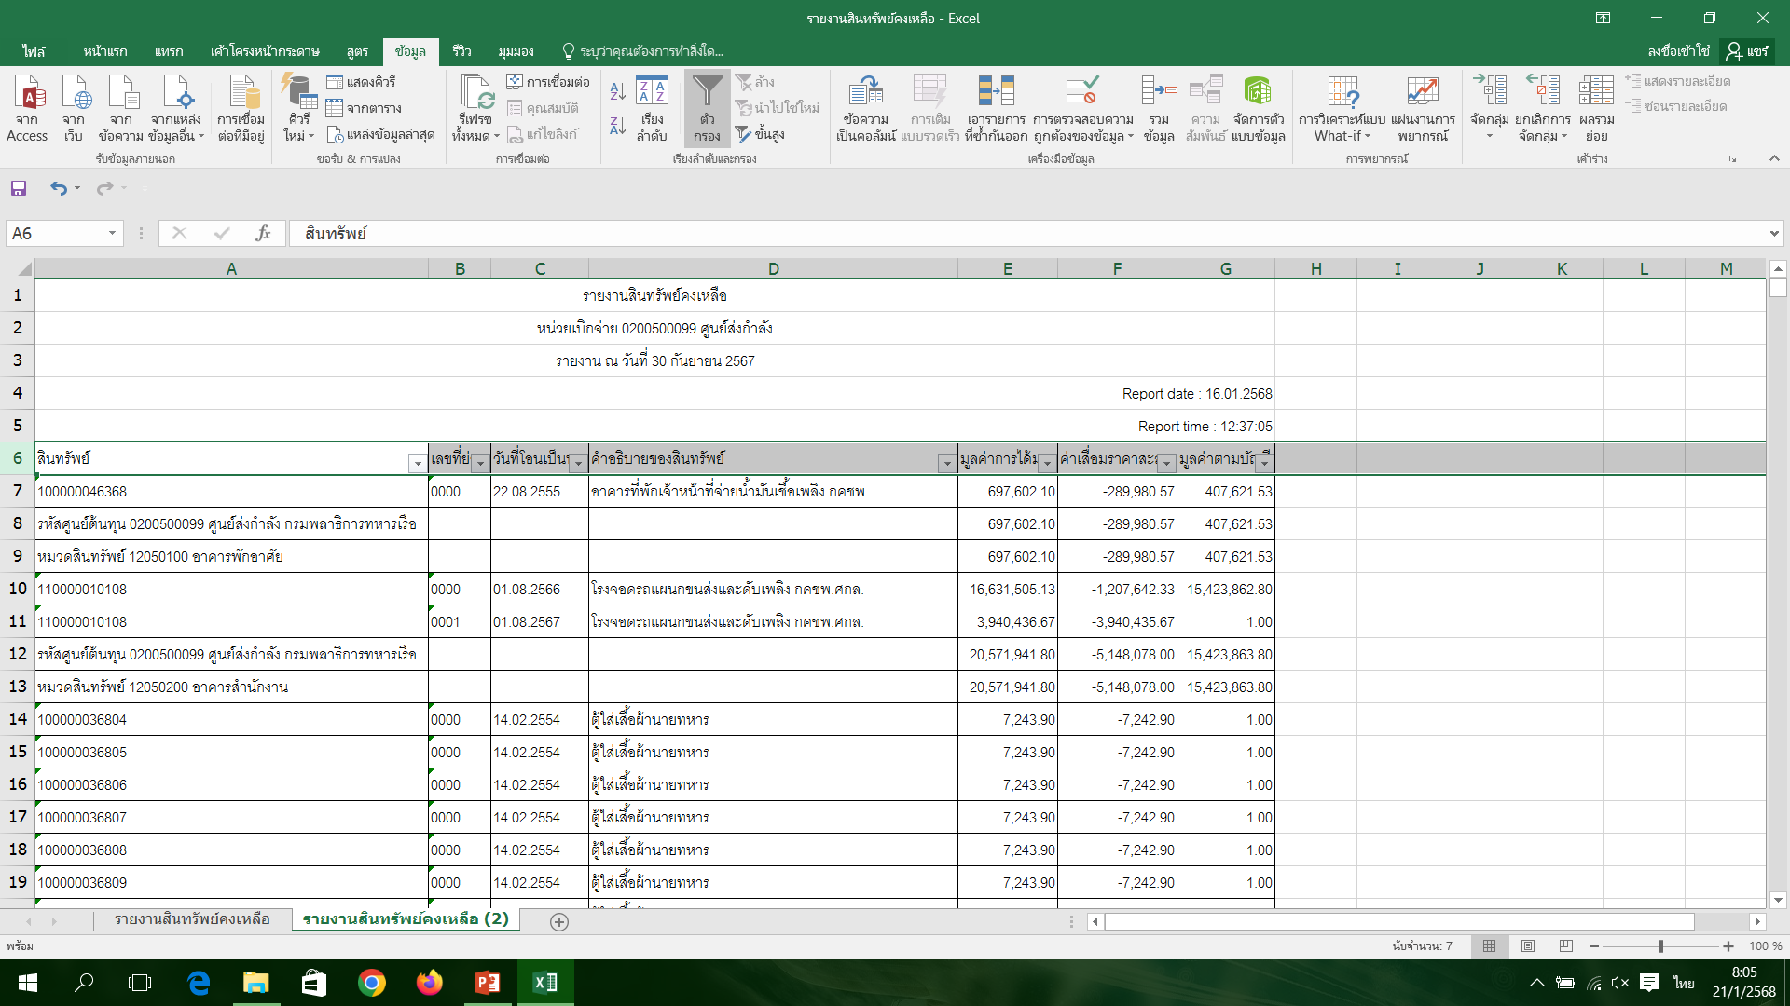
กรองข้อมูลสินทรัพย์ที่มีมูลสุทธิ ๑ บาท
คลิกเมนูข้อมูล
คลิกเมนูตัวกรอง

Slide 12
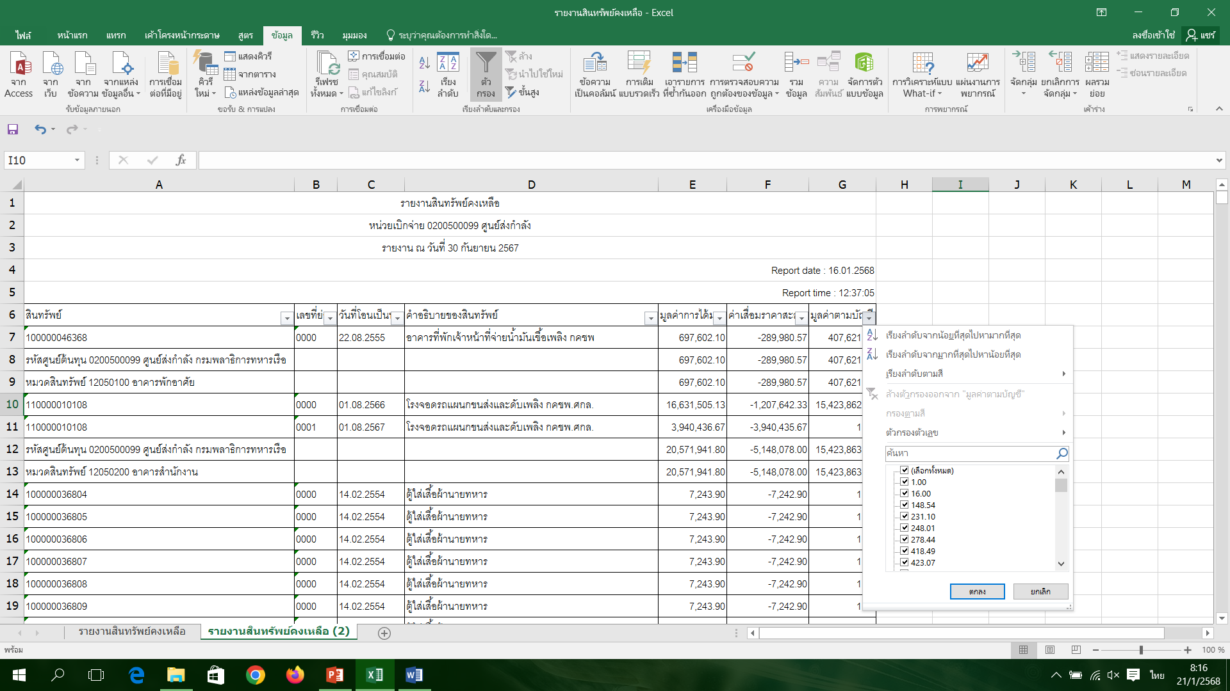
เลือกรายการมูลค่า ๑ บาท
คลิก
มูลค่าตามบัญชี

Slide 13
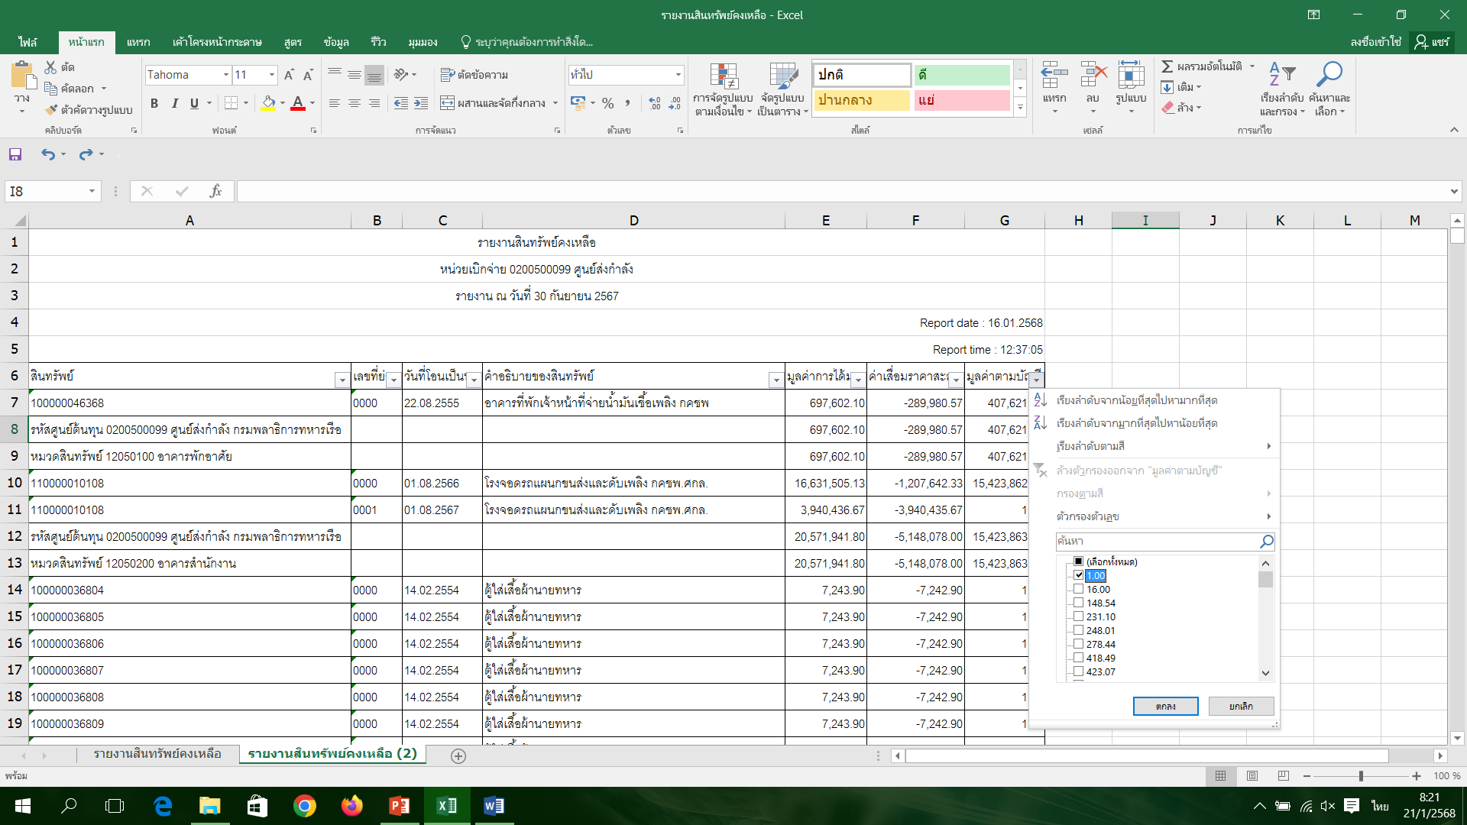
เลือกรายการมูลค่า ๑ บาท (ต่อ)
มูลค่าตามบัญชี

Slide 14
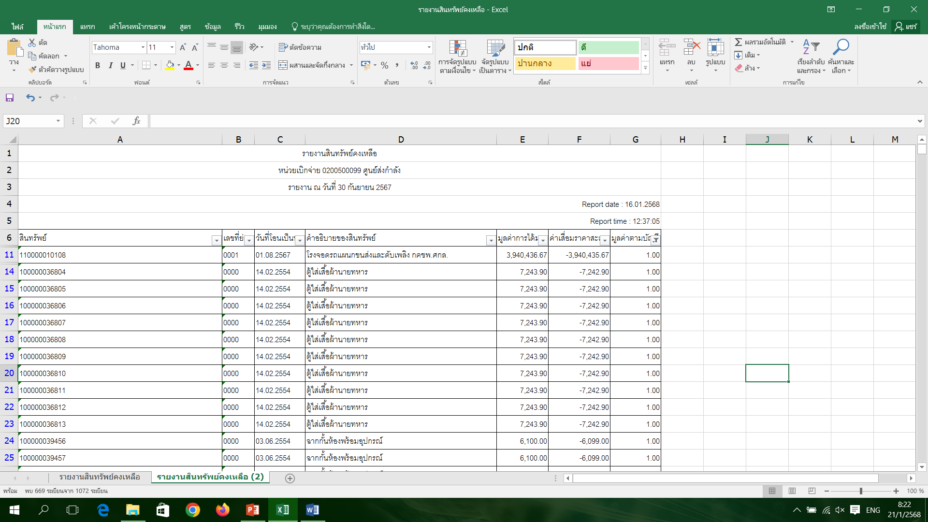
เลือกรายการมูลค่า ๑ บาท (ต่อ)

Slide 15
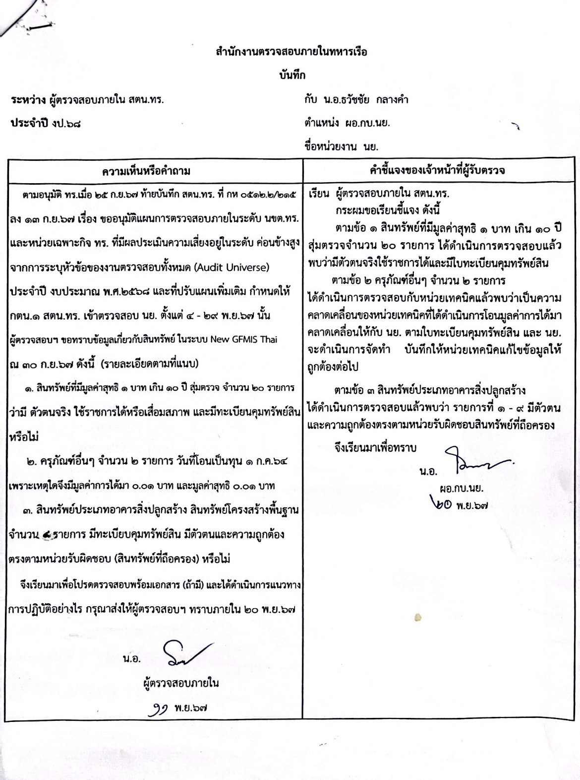
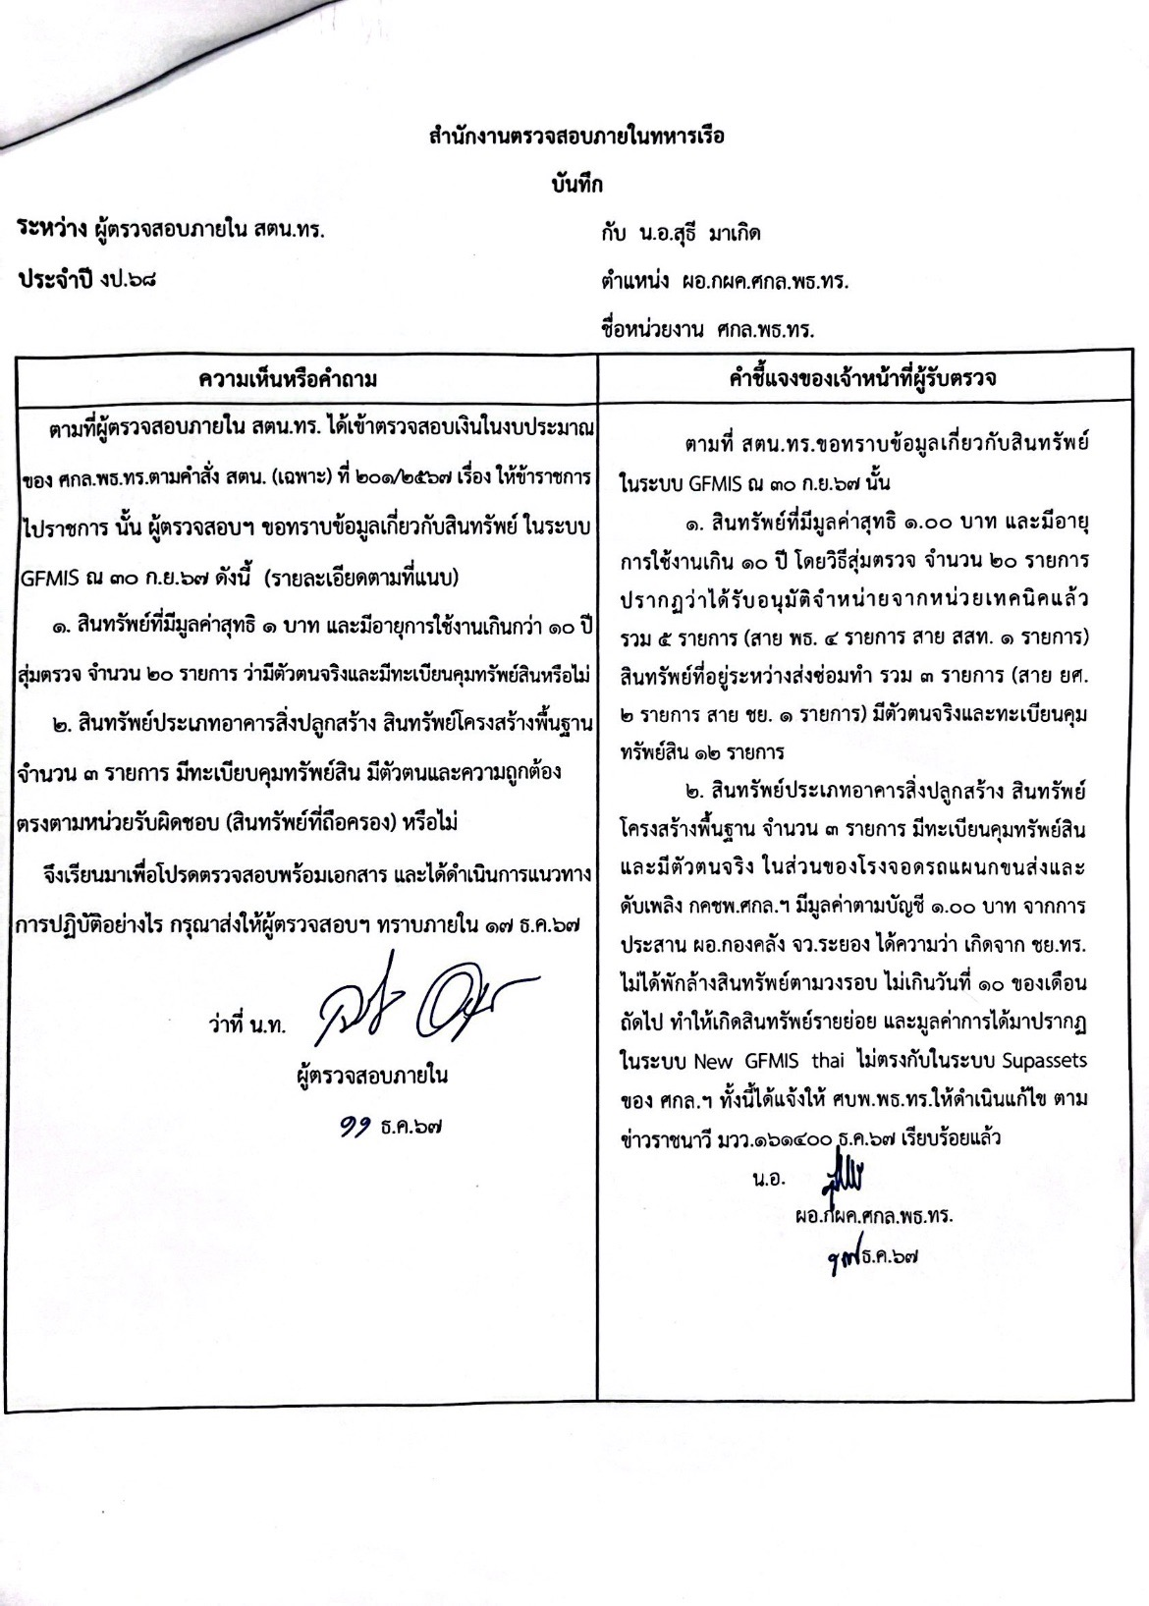
การจัดทำบันทึกสอบถามหน่วยรับตรวจประเด็นข้อตรวจพบ เรื่อง สินทรัพย์ในระบบ New GFMIS Thai

Slide 16
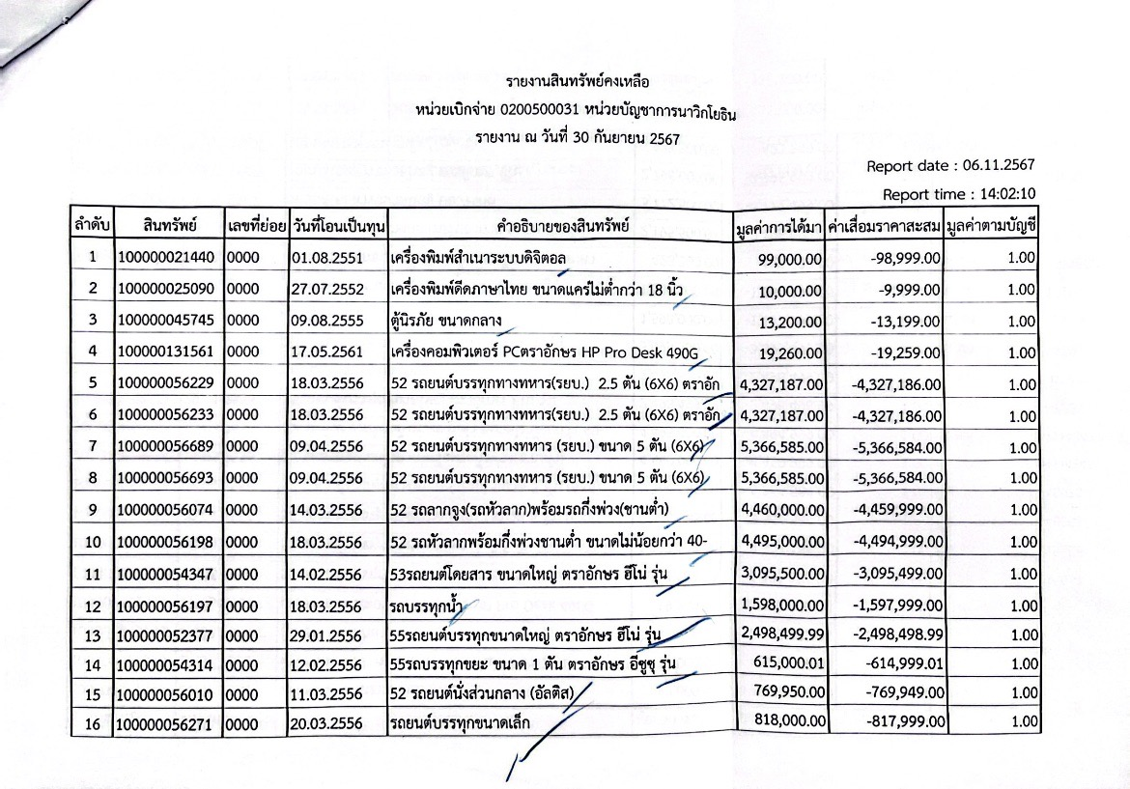
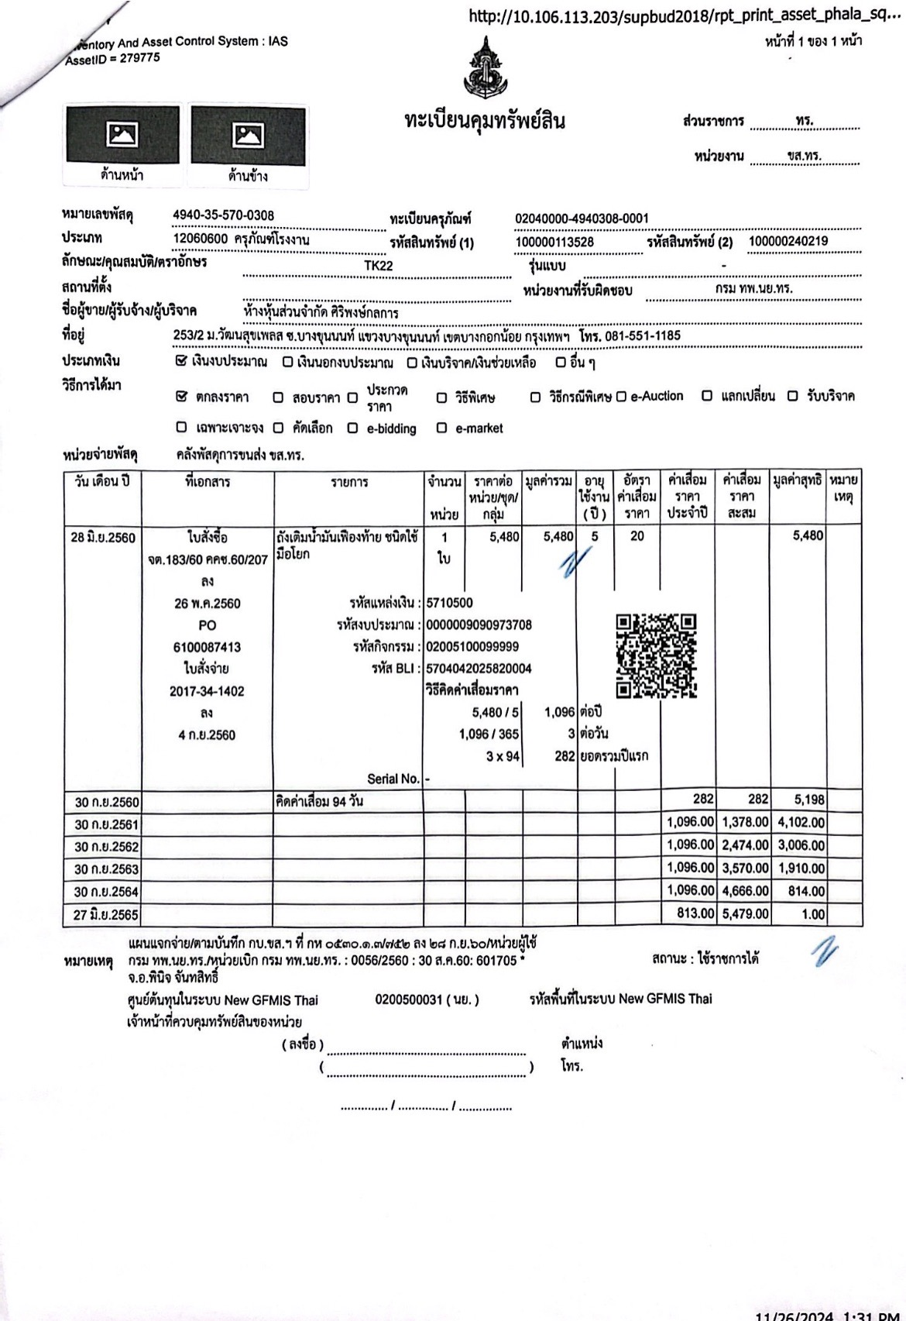
ตัวอย่าง รายงานสินทรัพย์ในระบบ New GFMIS Thai ที่มีมูลค่าสุทธิ ๑ บาท ว่ามีตัวตนจริงตามทะเบียนคุมทรัพย์สินหรือไม่ (วิธีสุ่มตรวจ)
รายงานสินทรัพย์คงเหลือในระบบ New GFMIS Thai ทะเบียนคุมทรัพย์สิน
รหัสสินทรัพย์
รหัสสินทรัพย์
มูลค่าการได้มา
มูลค่าตามบัญชี
มูลค่ารวม
มูลค่าสุทธิ

Slide 17
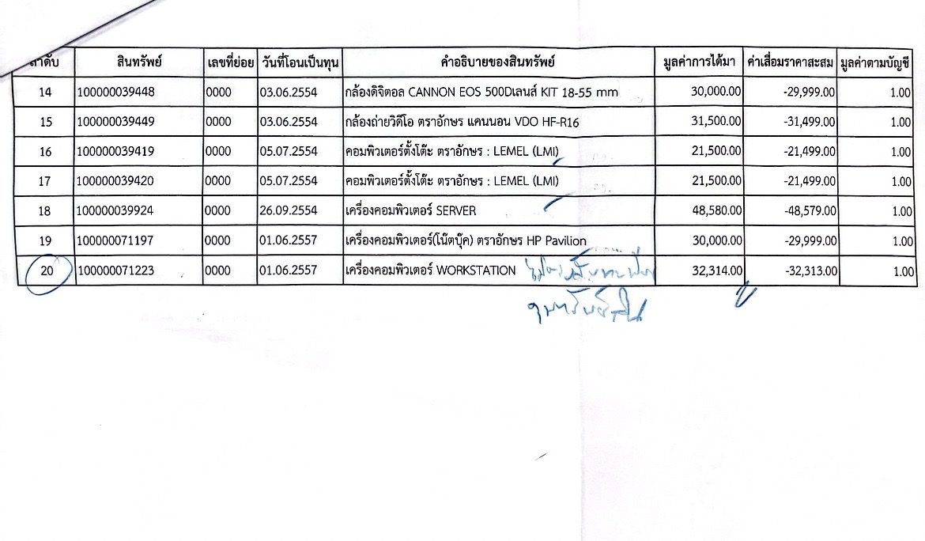
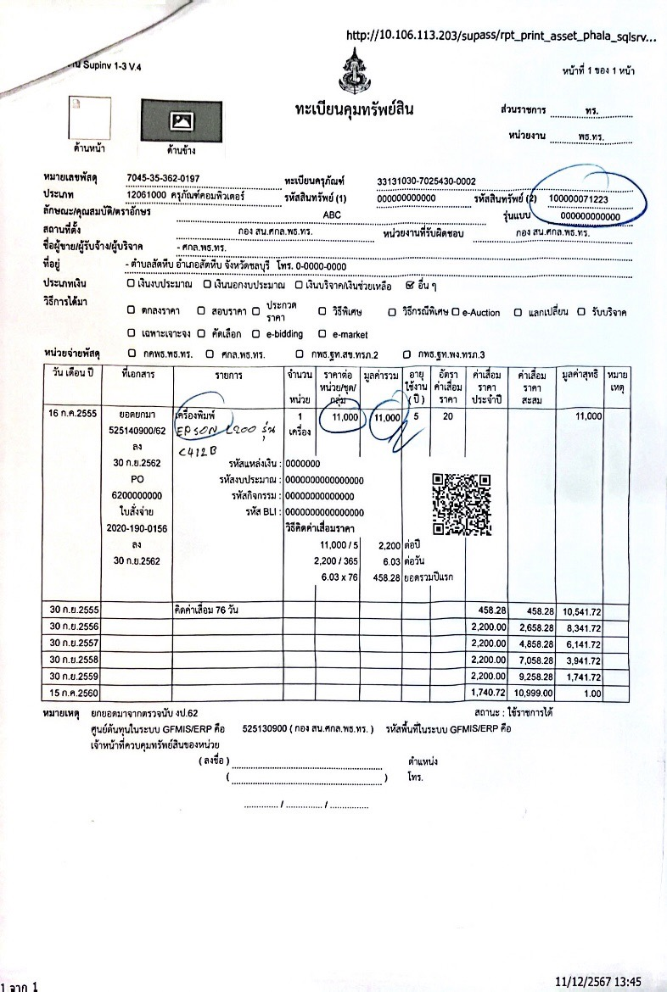
ตัวอย่าง ข้อตรวจพบรายงานสินทรัพย์ในระบบ New GFMIS Thai ที่มีมูลค่าสุทธิ ๑ บาท ปรากฎว่าราคามูลค่าการได้มาไม่ตรงกับทะเบียนคุมทรัพย์สิน (วิธีสุ่มตรวจ)
รหัสสินทรัพย์
มูลค่ารวม
รหัสสินทรัพย์
มูลค่าการได้มา
มูลค่าตามบัญชี
มูลค่าสุทธิ

Slide 18
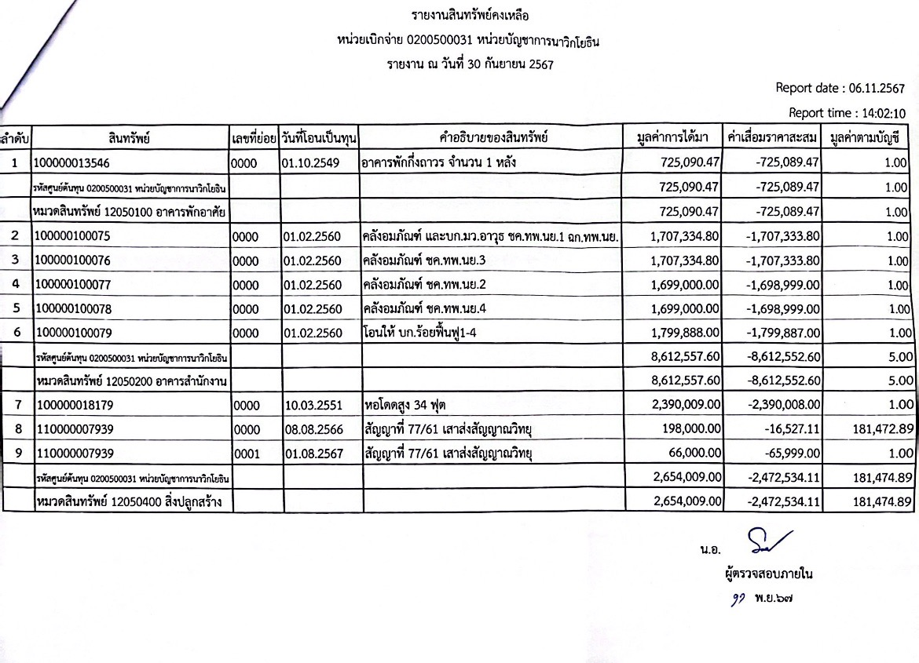
การตรวจสอบข้อมูลสินทรัพย์ ประเภทอาคารสิ่งปลูกสร้าง สินทรัพย์โครงสร้างพื้นฐานกับทะเบียนคุมทรัพย์สิน เพื่อตรวจสอบความมีตัวตนและความถูกต้องตรงตามหน่วยรับผิดชอบ (สินทรัพย์ที่ถือครอง) ข้อมูลสินทรัพย์ประเภทอาคารสิ่งปลูกสร้าง สินทรัพย์โครงสร้างพื้นฐานในระบบ New GFMIS Thai มีตัวตนอยู่จริง และถูกต้องตรงตามหน่วยที่ถือครอง หรือไม่

Slide 19
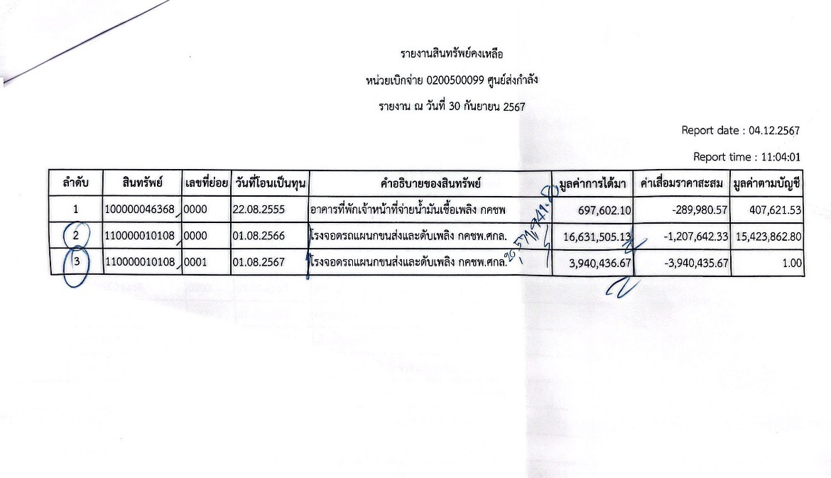
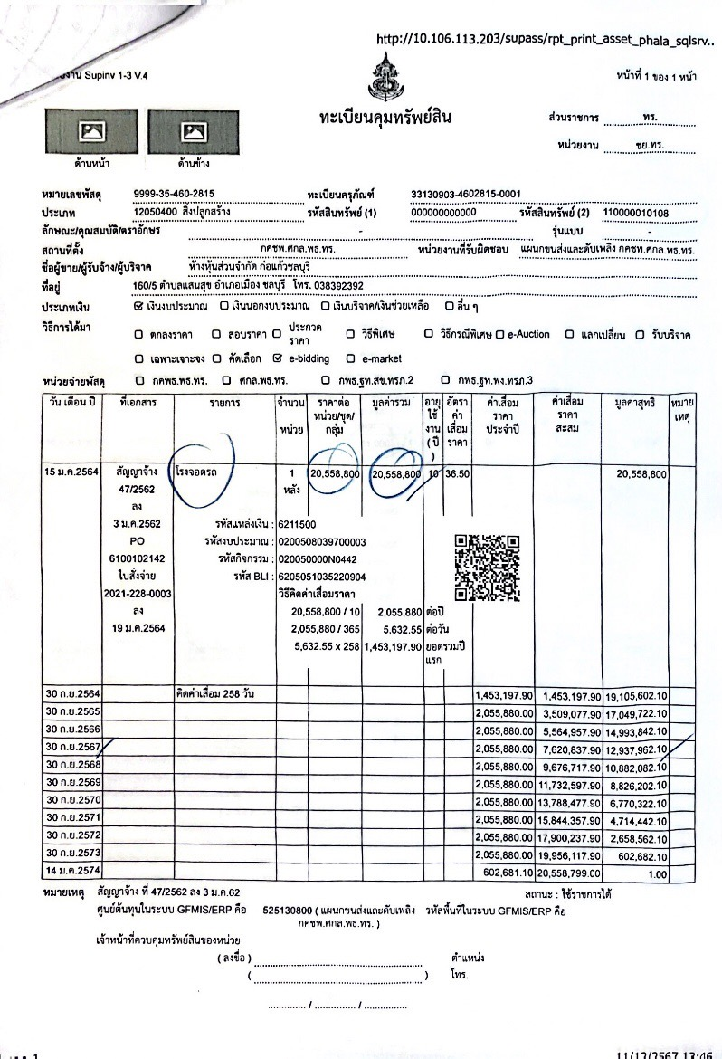
ตัวอย่าง การตรวจสอบข้อมูลสินทรัพย์ ประเภทอาคารสิ่งปลูกสร้าง สินทรัพย์โครงสร้างพื้นฐานกับทะเบียนคุมทรัพย์สิน เพื่อตรวจสอบความมีตัวตนและความถูกต้องตรงตามหน่วยรับผิดชอบ (สินทรัพย์ที่ถือครอง) ปรากฏว่ารายงานสินทรัพย์ในระบบ New GFMIS Thai ไม่ตรงกับทะเบียนคุมทรัพย์สิน
รหัสสินทรัพย์
มูลค่ารวม
รหัสสินทรัพย์
มูลค่าการได้มา
มูลค่าตามบัญชี
20,558,800 บาท
20,571,941.80 บาท
มูลค่าสุทธิ

Slide 20
ผลกระทบและข้อเสนอแนะ
ผลกระทบ ทำให้รายงานการเงินไม่ถูกต้อง เนื่องจากข้อมูลบางส่วนไม่เป็นไปตามมาตรฐานการบัญชีภาครัฐและระเบียบแบบแผนของทางราชการที่เกี่ยวข้อง อาจถูกรายงานจากผู้ตรวจสอบภายนอก
ข้อเสนอแนะ ๑.ให้ (หน่วยรับตรวจ) ประสานและจัดทำบันทึกถึงหน่วยเทคนิคเพื่อดำเนินการปรับปรุงข้อมูลให้ถูกต้องตรงกับทะเบียนคุมทรัพย์สินต่อไป
๒.ให้ (หน่วยรับตรวจ) สำรวจรายการข้อมูลสินทรัพย์ให้เป็นปัจจุบัน เพื่อให้ข้อมูลสินทรัพย์ในระบบ New GFMIS Thai มีความถูกต้องตรงกับทะเบียนคุมทรัพย์สิน

Slide 21
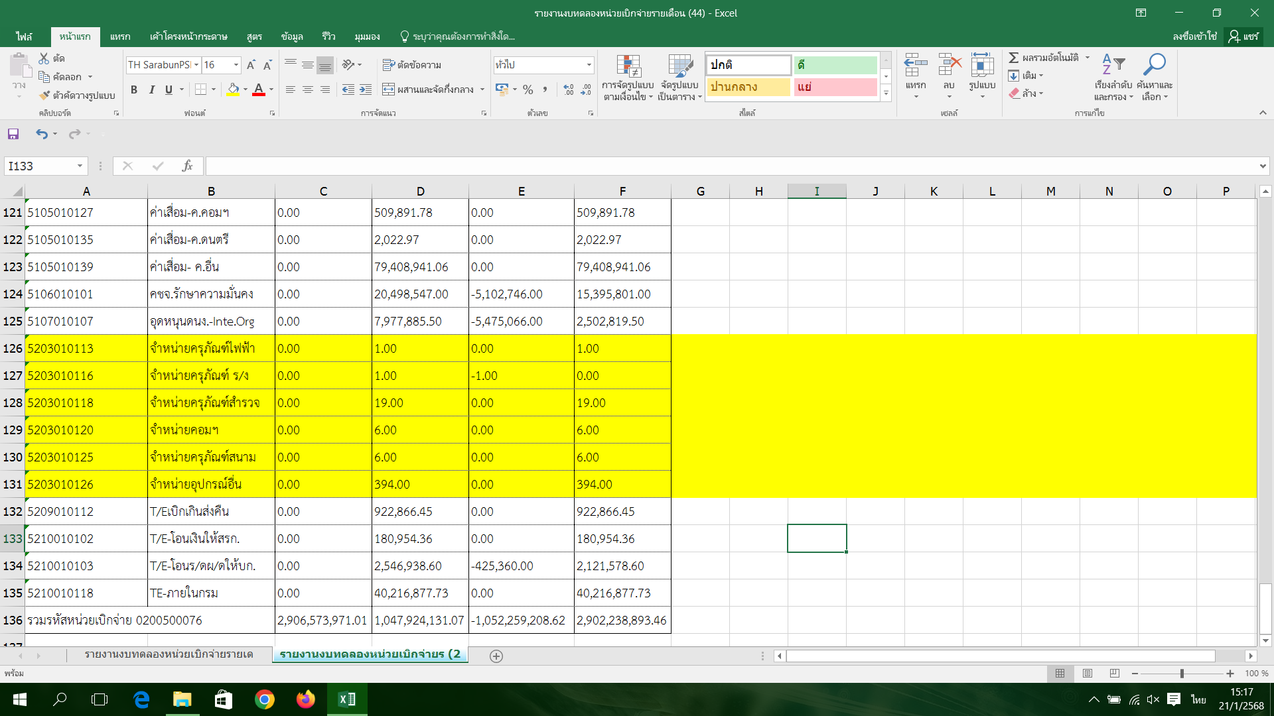
ข้อสังเกตรายงานงบทดลองเพิ่มเติม
ในรายงานงบทดลอง ณ 30 ก.ย.67 มีบัญชี GL (บัญชีแยกประเภท) มีการจำหน่ายสินทรัพย์ในระบบ New GFMIS Thai ออกจากบัญชี ผู้ตรวจสอบฯ ขอรายละเอียดการอนุมัติจำหน่ายสินทรัพย์ดังกล่าวหรือไม่

Slide 22
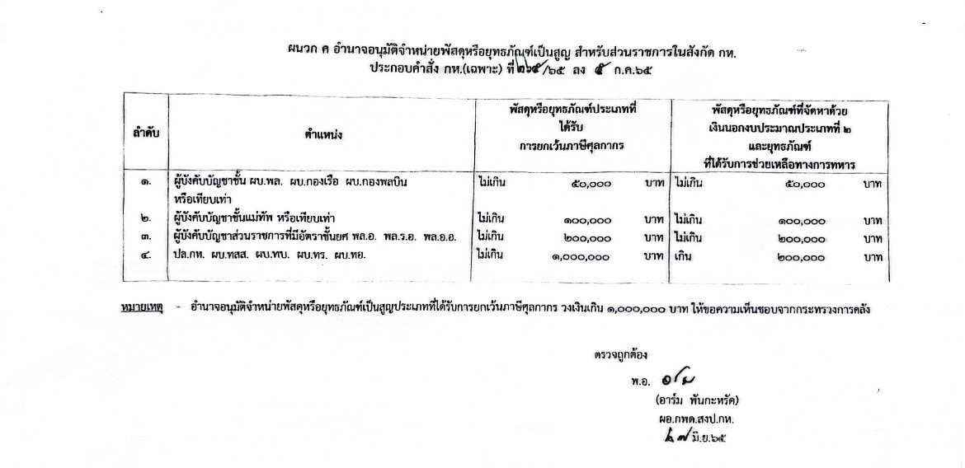
คำสั่งกระทรวงกลาโหม (เฉพาะ) ที่ ๒๖๕/๖๕ เรื่อง การจัดซื้อจัดจ้างและการบริหารพัสดุของกระทรวงกลาโหม

Slide 23

จบการนำเสนอ
ขอบคุณครับ

